Slide 1
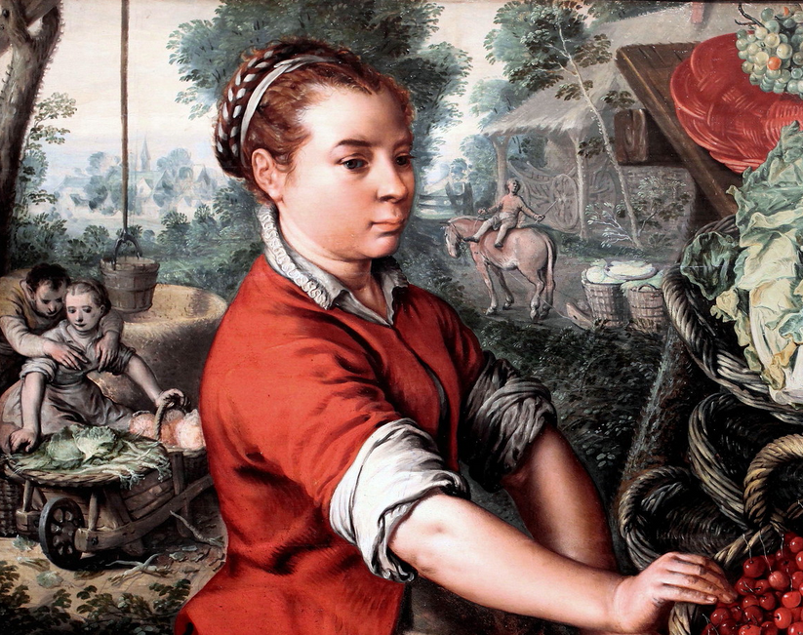
Approche syntaxique : conjugaison de être et avoir au présent

Slide 2
La conjugaison de l’auxiliaire avoir
► Présent de l’indicatif
J’a (ai)
T’as
I a / ale a / in a
Os avons / Os ons
Os avez / Os ez
Is ont

Slide 3
La conjugaison de l’auxiliaire être
► Présent de l’indicatif
Ej su (t-éne fanme)
T’es (t-in honme)
I est / Ale est / In est
Os sonmes
Os étes
Is sont

Slide 4
Notes
Au singulier du verbe être, on fait fréquemment la liaison en t- devant voyelle.
Ej su t-ichi, t’es t-ichi, i est ichi (la liaison se fait dans ce cas, mais n’est pas notée)
« Os » signifie à la fois nous et vous. Le s est muet devant un mot commençant par une consonne : [o].
Ex : Os cantons [o kanton] (NE PAS PRONONCER « OS » comme en français !)
On fait la liaison devant un mot qui commence par une voyelle : os ète [o z-ète].
Le pronom personnel « is », 3e personne du pluriel, est généralement utilisé pour les deux genres (ils et elles).
Comme pour « os », le s ne se prononce pas devant consonne mais fait une liaison en [z] devant voyelle.

Slide 5
Exercice
Compléter avec l’auxiliaire qui convient :
Ej ….. Inglais
Os …… éne mason din ch’vilache
Is …... toudis bénaches
T’…… core des ruses.
Ale …… fin bélote.
Ch’……. Des vakes
Is …… souvint raison.

